Slide 1
Европа
Норвегия
Финляндия
Швеция
север

Slide 2
На севере Европы

Slide 3
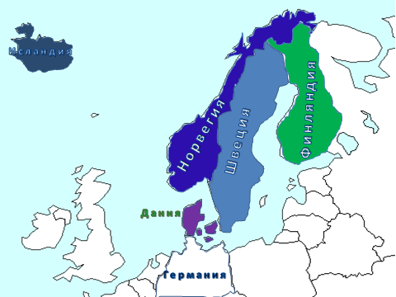

Slide 4
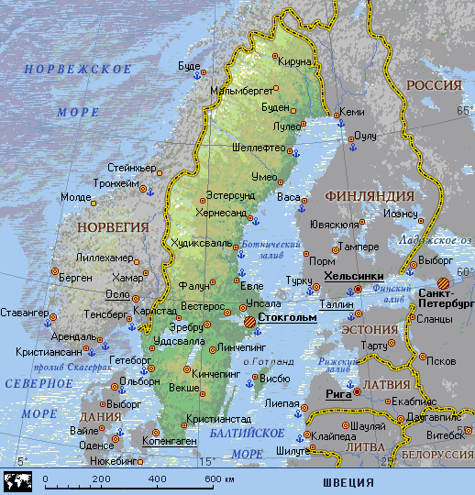

Slide 5
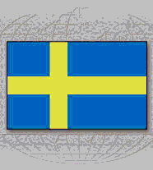
Швеция

Slide 6
Финляндия

Slide 7
Дания

Slide 8
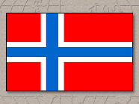
Норвегия

Slide 9
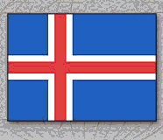
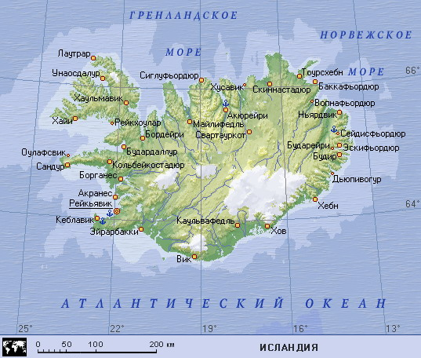
Исландия

Slide 10
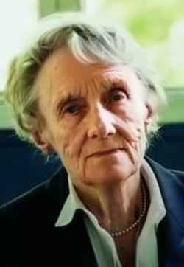
Notes:
10

Slide 11
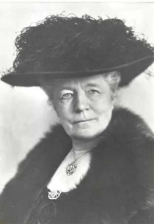
Сельма Лагерлеф
Notes:
11

Slide 12
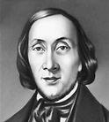
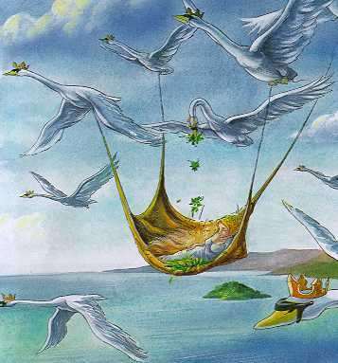
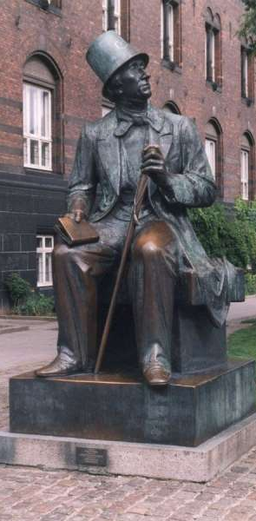
Notes:
12

Slide 13
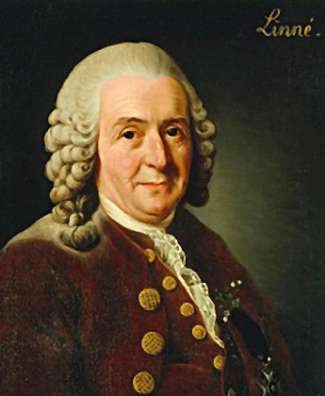
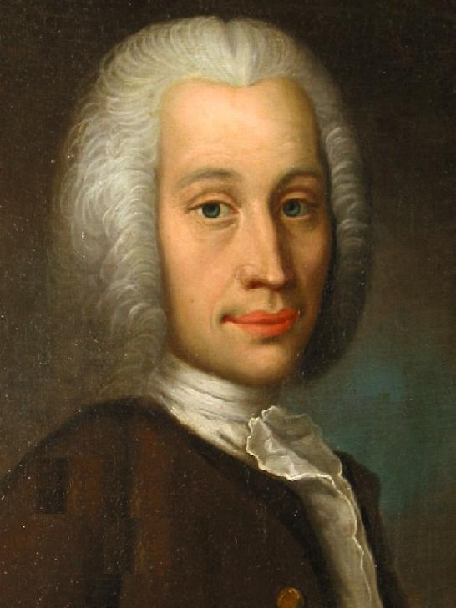
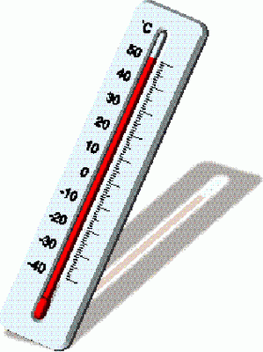
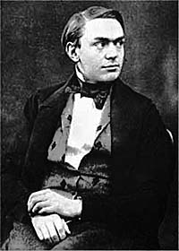
Андерс Цельсий изобрел температурную шкалу
Карл Линней произвел классификацию растений и животных
Альфред Нобель
Изобрел динамит
Notes:
13

